Slide 1
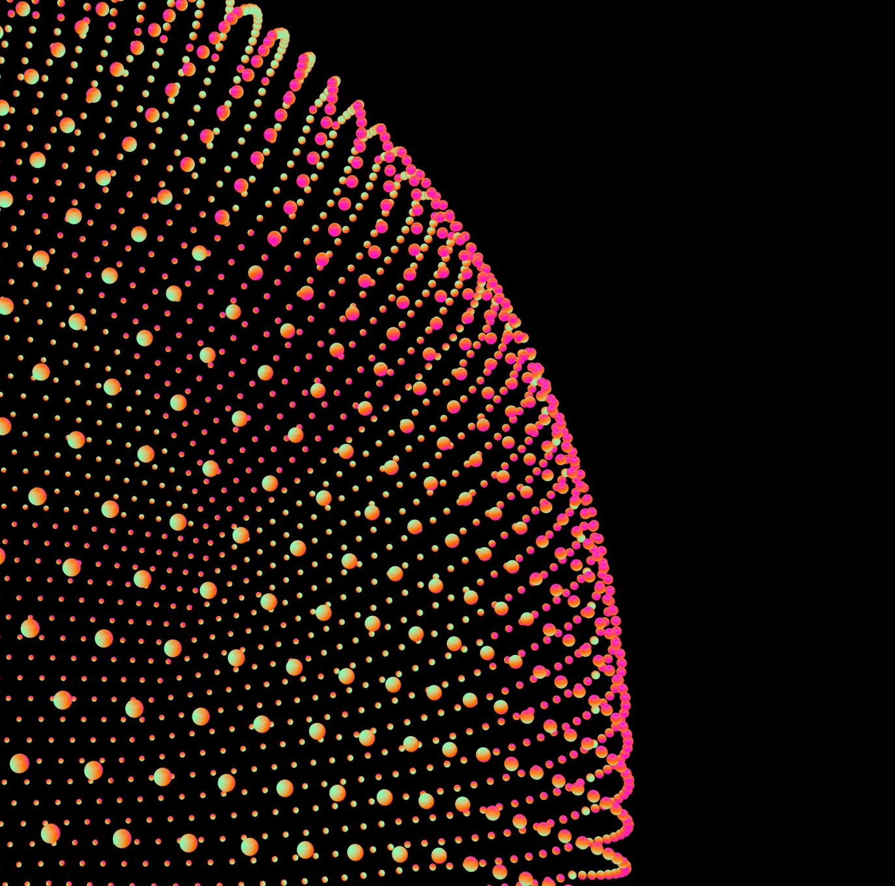
Previas # 2 y #3
Estudiante : Tomás Castro Cacante
Profesor: Gilberto Vargas Cano.

Slide 2
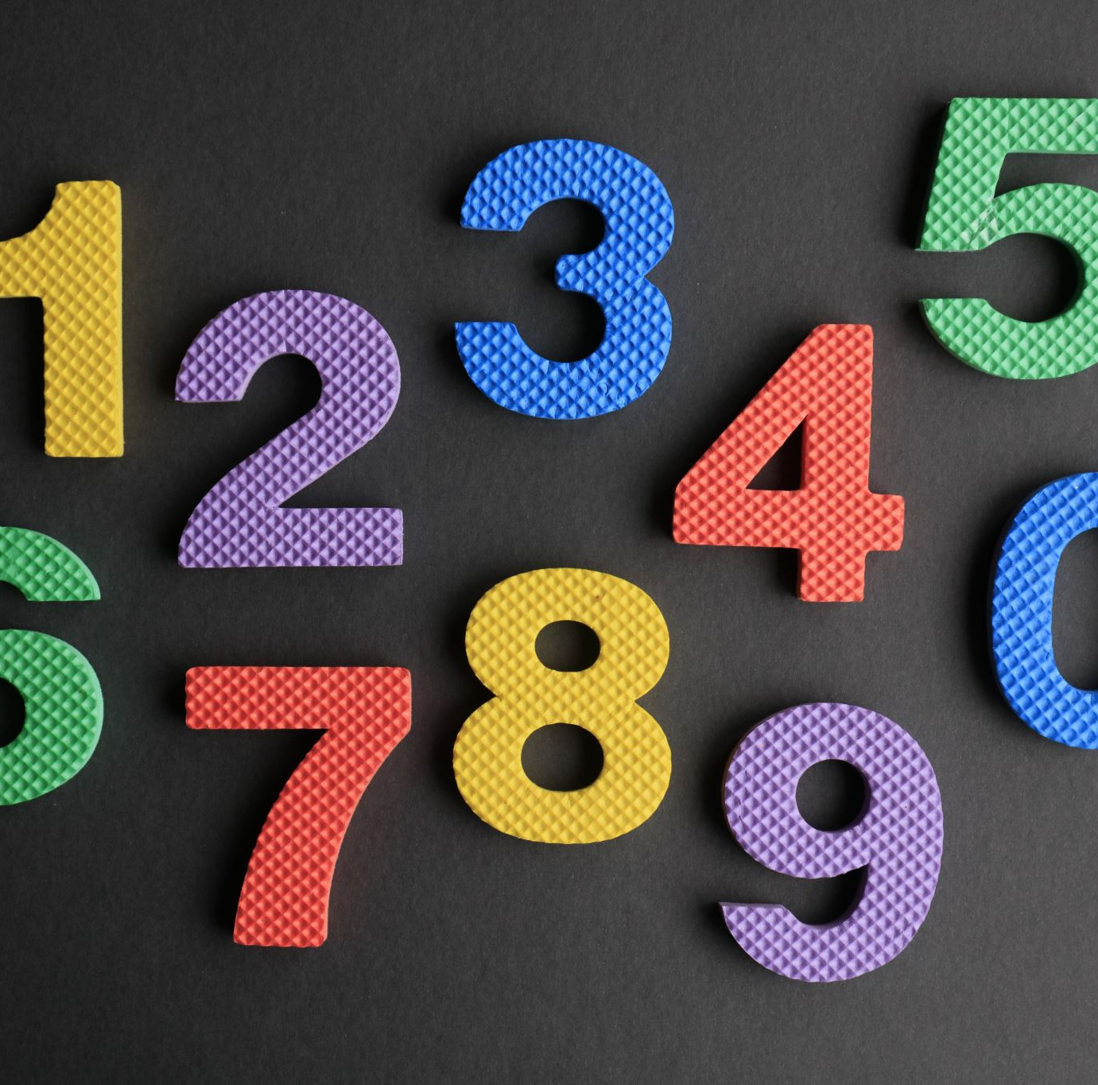
Índice
1. Introducción.
2. Recursividad.
3. Colab.
4. Clases y objetos.
5. Clase octal.
6. Conclusiones.

Slide 3
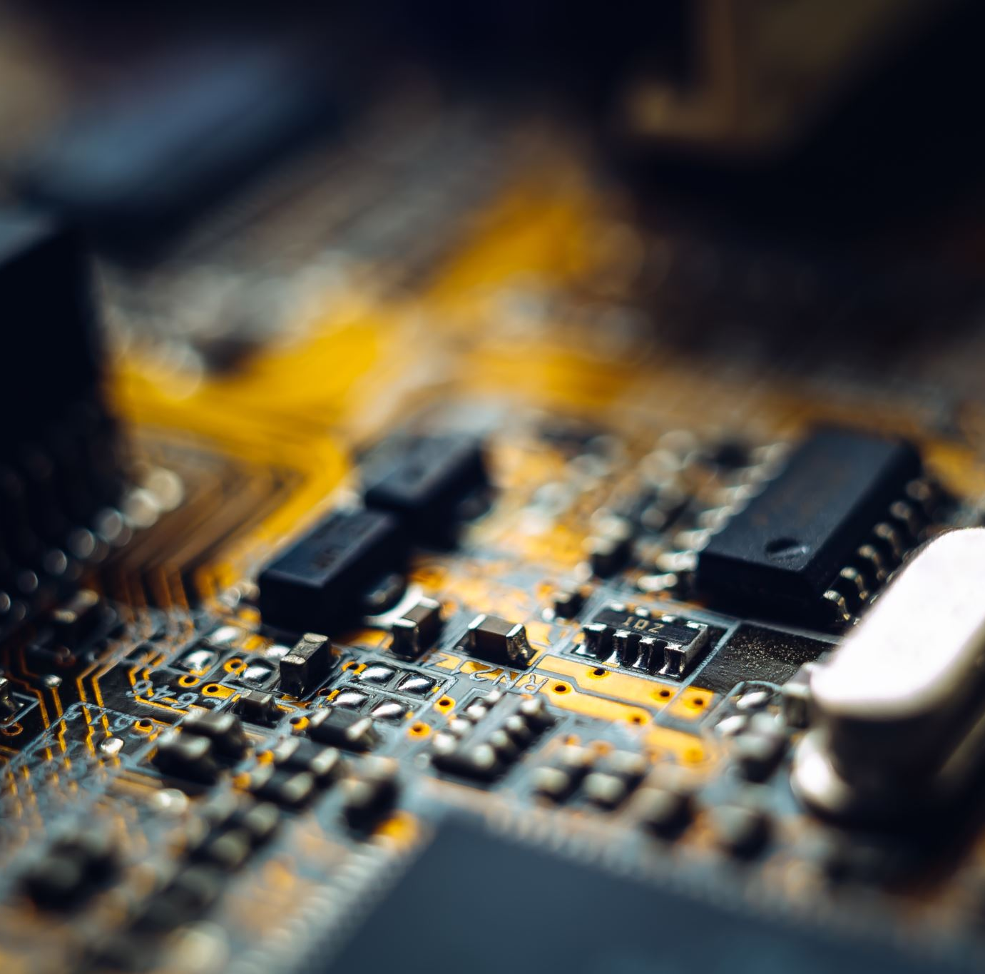
Introducción
Este trabajo es la base de lo visto en las clases de introducción a la informática donde explicaremos lo que hemos entendido o como lo hemos entendido.

Slide 4
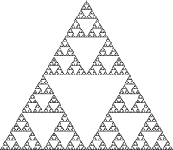
¿Qué es la recursividad?
Se llama recursividad a un proceso mediante el que una función se llama a sí misma de forma repetida, hasta que se satisface alguna determinada condición. El proceso se utiliza para computaciones repetidas en las que cada acción se determina mediante un resultado anterior.

Slide 5
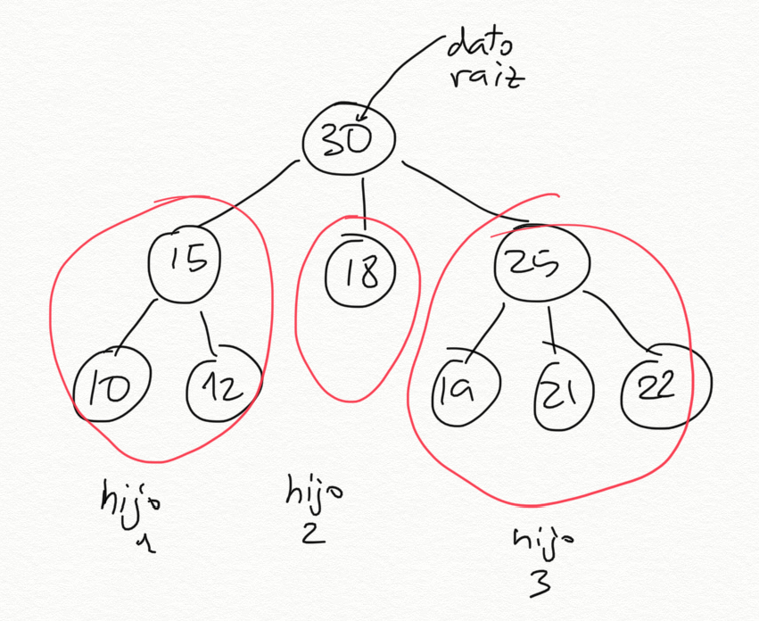
Recursividad de árbol
Un árbol es una estructura de datos definida por un valor raíz, que es el padre de toda la estructura, del que salen otros subárboles hijos .

Slide 6
Explicación
El primer hijo es un árbol con raíz 15 y con dos hijos hoja, el 10 y el 12
El segundo hijo es un árbol hoja, con valor 18
El tercer hijo es un árbol con raíz 25 y con tres hijos hoja, el 19, 21 y 22

Slide 7
Colab Python.
La historia de Python como lenguaje de programación inicia a finales de los 80s y principios de los 90s con Guido Van Rossum, una historia de 29 años de desarrollo.
En una navidad de 1989, Guido Van Rossum, quien trabajaba en el CWI (un centro de investigación holandés), decidió empezar un proyecto como pasatiempo dándole continuidad a ABC, un lenguaje de programación que se desarrolló en el CWI

Slide 8
Lenguaje ABC.
ABC fue desarrollado a principios de los 80s como alternativa a BASIC, fue pensado para principiantes por su facilidad de aprendizaje y uso.

Slide 9
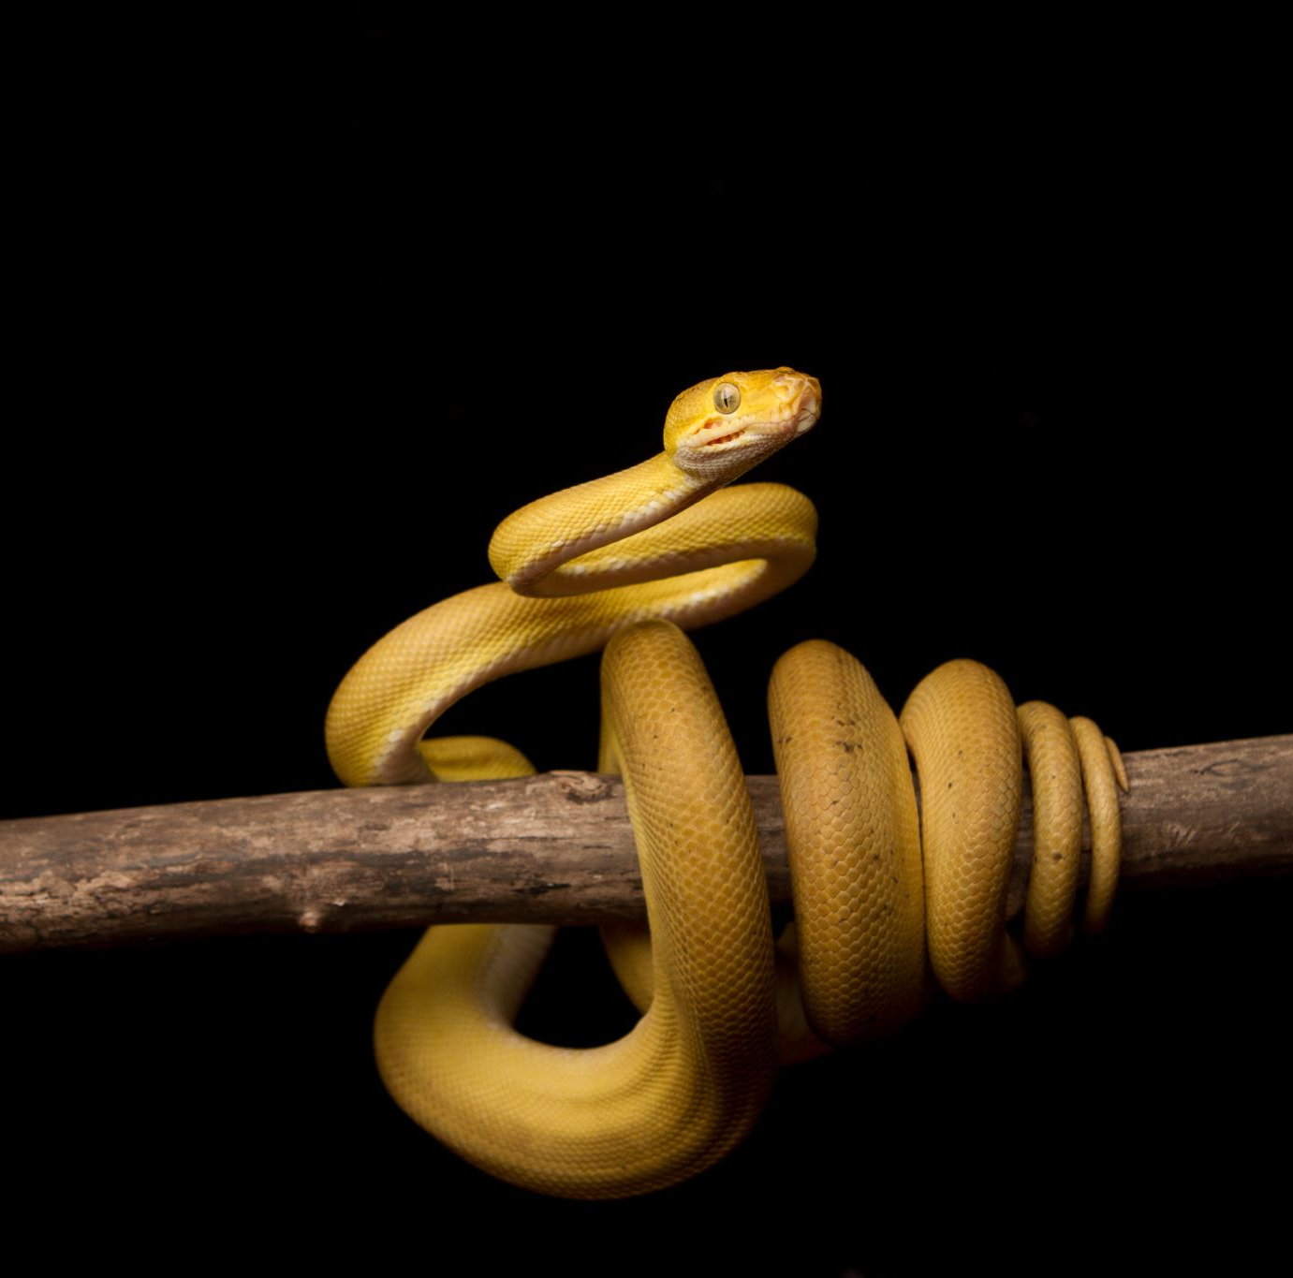
Python tuvo 3 versiones
Versión 1.0
Versión 2.0
Versión 3.0

Slide 10
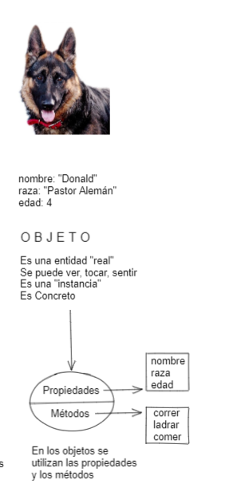
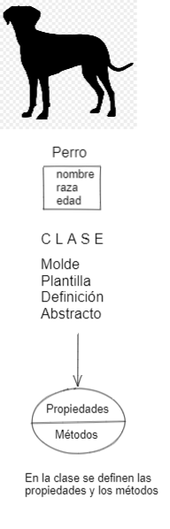
Clases y objetos
Clases
Objetos

Slide 11
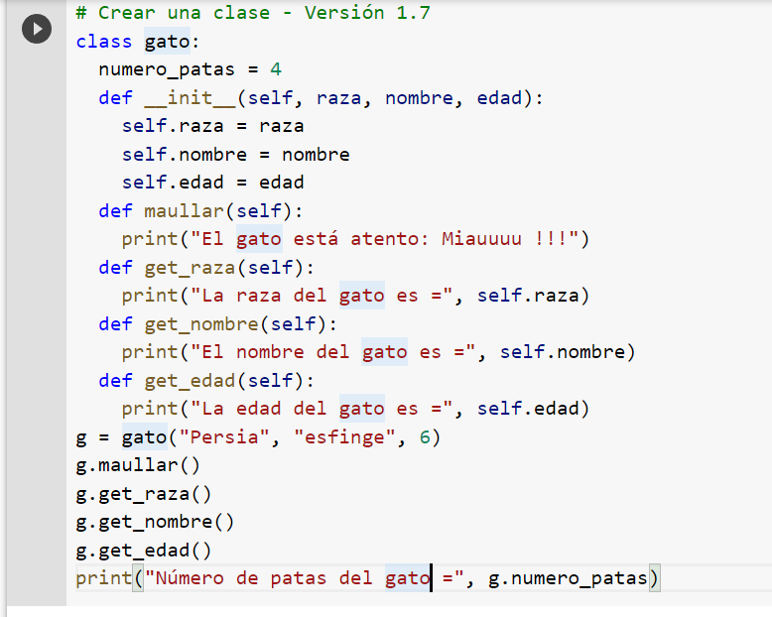
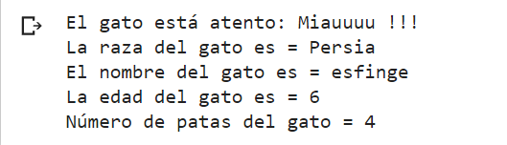
Clases y objetos

Slide 12

Sistema Octal
El sistema de numeración posicional cuya base es 8, se llama octal y utiliza los dígitos indio arábigos: 0,1,2,3,4,5,6,7.

Slide 13
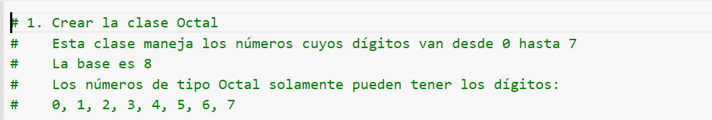
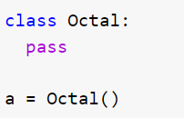
Clase octal Paso #1.

Slide 14
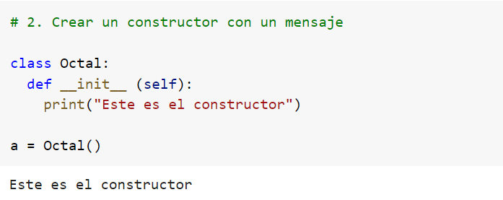
Paso #2.

Slide 15
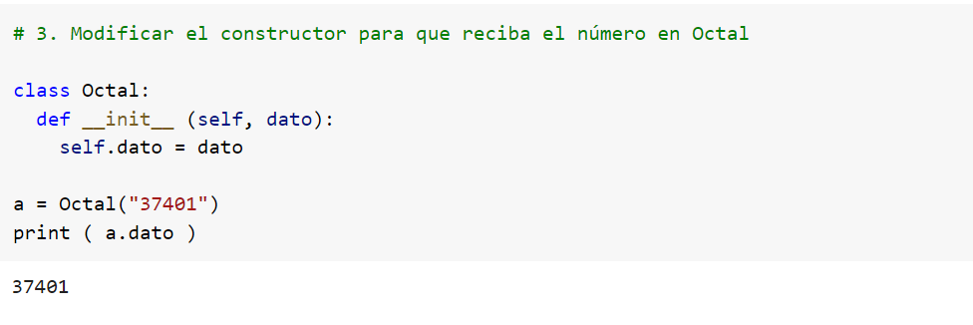
Paso #3

Slide 16
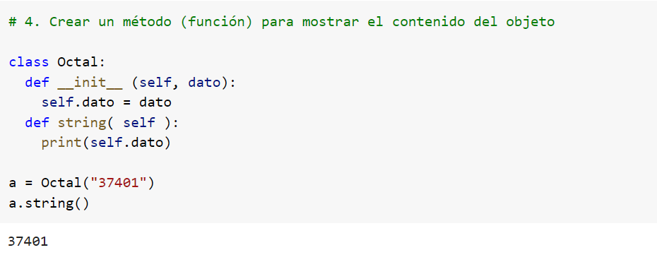
Paso #4.

Slide 17
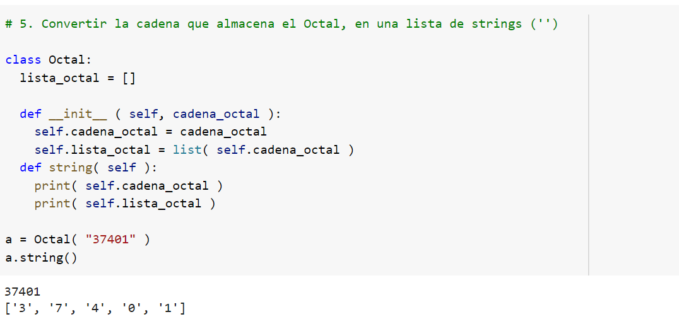
Paso #5

Slide 18
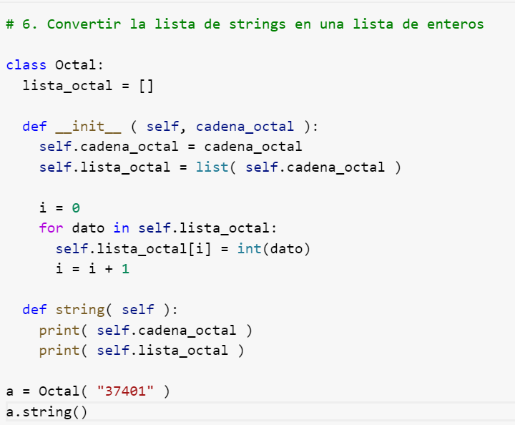
Paso #6

Slide 19
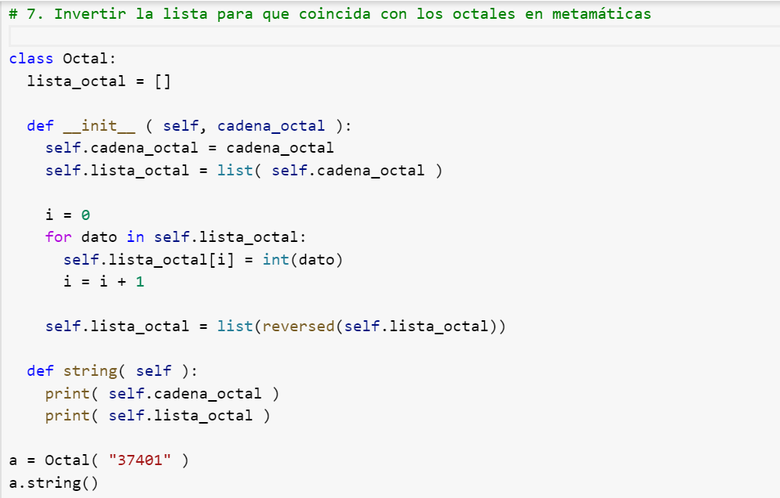
Paso #7.

Slide 20
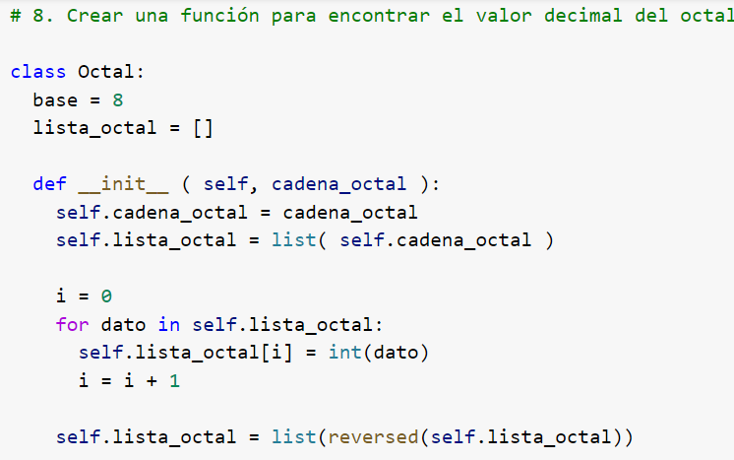
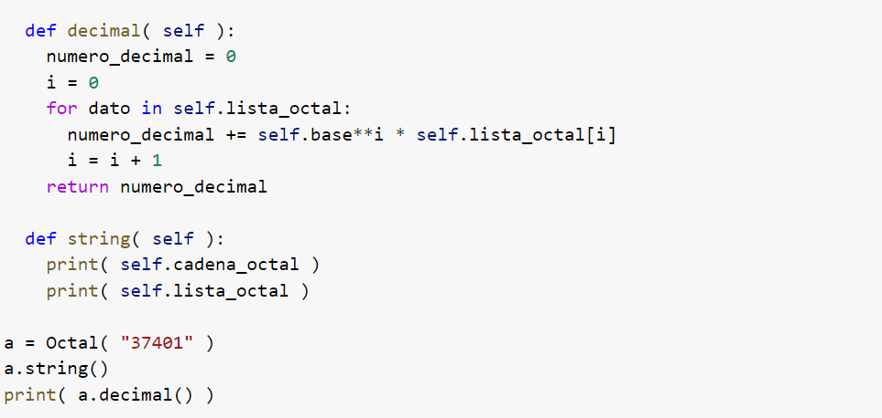
Paso #8.

Slide 21
Conclusiones
El fin de este trabajo es evaluar el conocimiento propio adquirido en este lapso de tiempo desde la primera previa hasta el día de hoy, poniendo en practica lo que el profesor gilberto nos a enseñado.
Evaluarnos a nosotros mismo de una manera teórica de lo que hemos aprendido.

